Slide 1
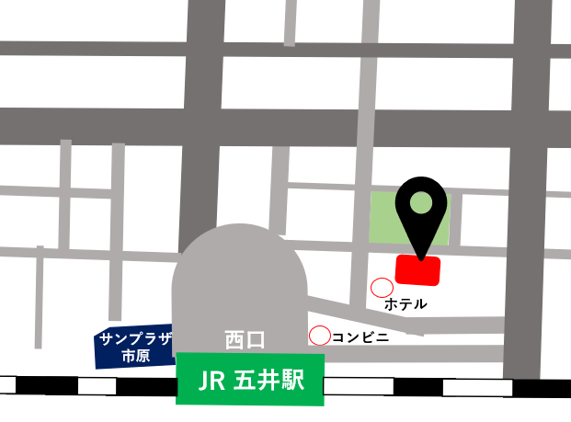
千葉県市民活動支援組織ネットワークとは？
市民活動団体の支援体制の一層の強化に向けて、県内の市民活動支援組織の支援力向上を図るため、県内の市民活動支援組織が連携して、「千葉県市民活動支援組織ネットワーク」を組織しています。
本会は、市民活動支援組織の支援力向上を図るため、組織間の情報交換や研修等を実施しています。
――――――――――――――――――――――――
プログラム
開会
講演
ワーク
交流会
閉会
会場アクセス
五井会館（市原市五井中央西2丁目3番地13）
最寄り駅：JR内房線 五井駅
徒歩5分程度
※駐車場の用意はありませんので、車でお越しの
場合は近隣の有料駐車場をご利用ください。
※会場の暖房機器が故障しているため、各自温度
調整できる服装でお越しください。
参加申込書 【申込期限】令和６年３月４日（月）
【宛先】千葉県環境生活部県民生活課県民活動推進班
FAX：043-221-5858
※上記の宛先まで、本紙をFAXでお送りください。
所属（団体）名
ふりがな
氏名
電話番号
メールアドレス | ＠
住所 （市町村まで）

